Slide 1



Collettivo di ricerca Orto Fertile
 | Dott.ri Francesco Loperfido Roberta Mansueto

Slide 2

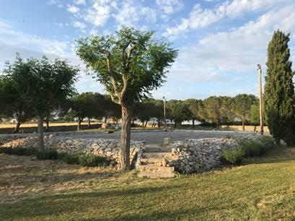
CHI SIAMO
Orto Fertile è un collettivo di ricerca e di approfondimento eco-filosofico che mette insieme pratiche e discipline come agricoltura, etnobotanica, medicina popolare, ecologia, teorie eco-femministe e pratiche artistiche.
Orto Fertile si innesta presso Masseria La Mandra nell’agro di Noci (BA) e tra i boschi della Murgia dei Trulli.
Il gruppo è costituito da giovani appassionati in cerca di nuove esperienze e spazi d’azione, dove declinare le formazioni individuali in conoscenze da condividere in relazione ai luoghi e al campo dell’agro-ecologia.
L’aia della Masseria La Mandra - Noci

Slide 3
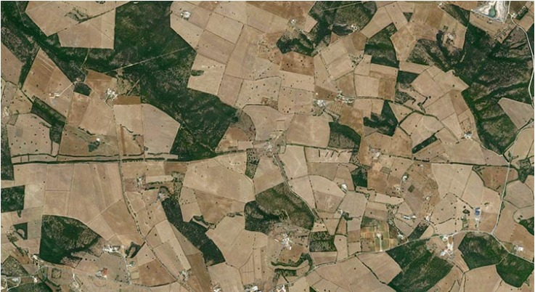
DOVE SIAMO
GEOLOCALIZZARSI
NOCI 🡪
Parietone
Masseria La Mandra
🡨 CASTELLANETA

Slide 4
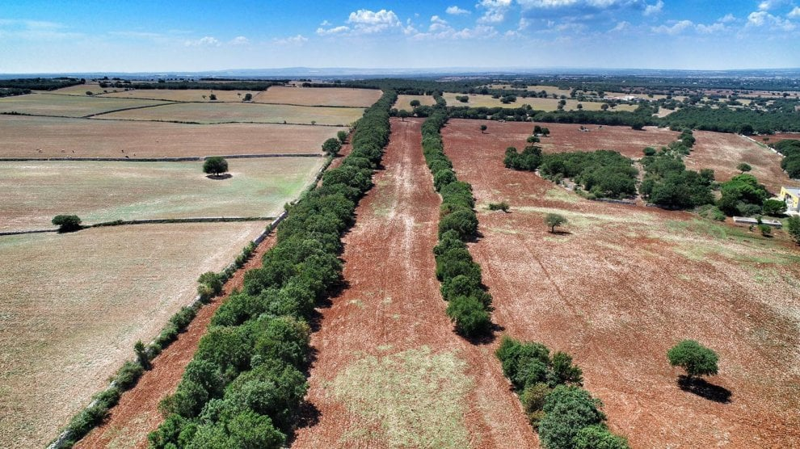
DOVE SIAMO - Geolocalizzarsi
PARIETONE
A segnare il confine nord-occidentale tra il comune di Gioia del Colle e i comuni di Noci e Mottola, c’è un lungo «parietone» che si snoda per 14 km che collega idealmente l’Abbazia della Madonna della Scala in Noci con masseria Belvedere a Gioia.
Questa struttura carsica rientra tra le opere rurali definite “specchie” di cui ad oggi l’origine resta oscura.
Prende il nome di Parietone del Diavolo, così chiamato perché, le credenze popolari hanno attribuito questo luogo a leggende sull’eterna lotta tra il bene e il male.
Dal punto di vista botanico qui nascono molte erbe spontanee, spesso non molto gradite agli animali che nei tempi passati attraversavano questi luoghi come via di transumanza per raggiungere i pascoli sulle alture.
Qui si trovano:
- Xanthum spinosum (carpola spinosa)
- Quercus pubescens (Roverella)
- Quercus trojana (Fagno) rivestiti di Edera elix.
- Prunus spinosa (prugno selvatico)
- Arum italicum
- Smilax aspera, i più anziani nocesi raccolgono i germogli al pari degli asparagi, nel dialetto locale detti “vuttacedd”
- Stemberga lutea (zafferano giallo)
- rose di varie specie, biancospini, pungitopo e ciclamini napoletani.

Slide 5
DOVE SIAMO
MASSERIA LA MANDRA
La Masseria La Mandra si trova ad un’altitudine di circa 400 metri s.l.m., su un territorio carsico caratterizzato da grotte e ‘capevinde’ (piccole aperture sotterranee).
La masseria ha una risorsa idrica proveniente da una falda acquifera profonda più di 700 m. È collocata tra le più importanti gravine a nord di Taranto e i territori boschivi del sud-est barese caratterizzato da Quercus trojana (fragno) e Quercus ilex (leccio).
La masseria, di tipologia agricolo-pastorale, ha subito un restauro nel 1827 (come riportato da un’iscrizione) presenta anche una chiesa dedicata alla Madonna della Neve, una grande aia rettangolare, una struttura confacente ad una vecchia corte e un mulino.
L’aia della Masseria La Mandra - Noci

Slide 6
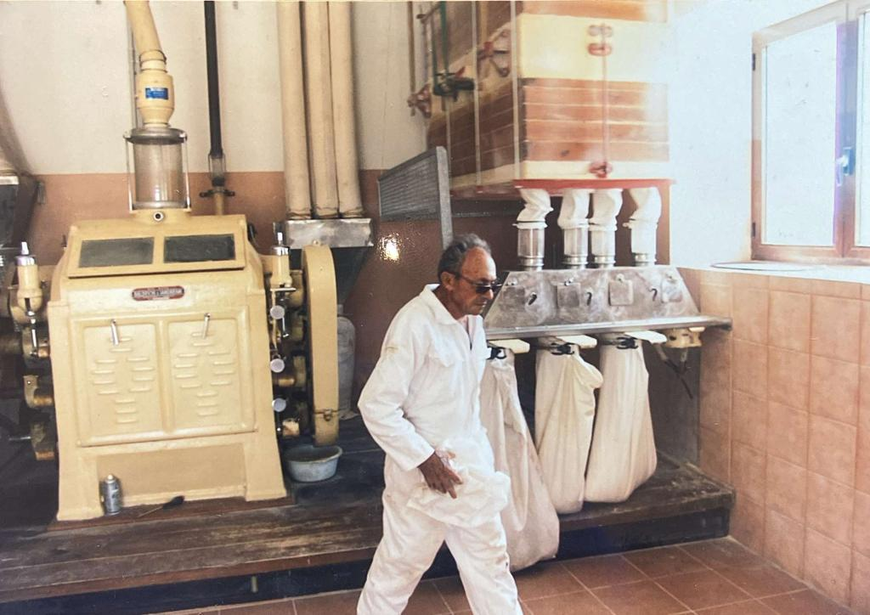
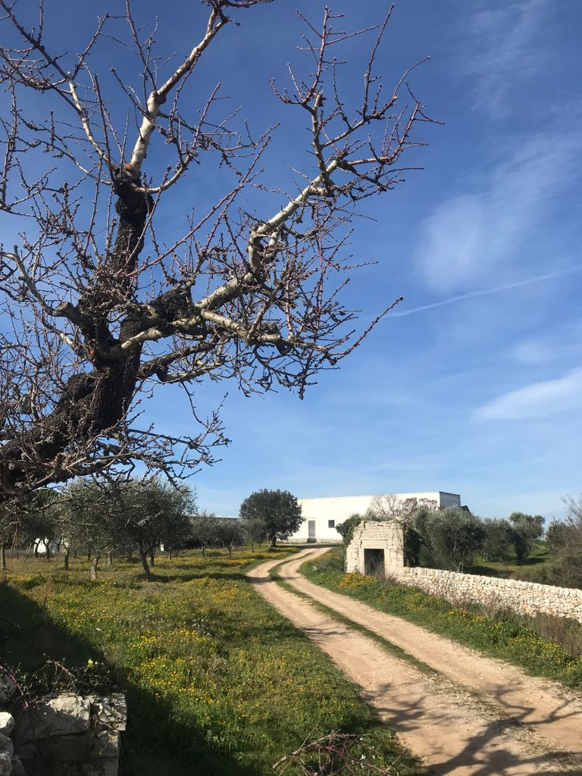
DOVE SIAMO
MOLINO LA MANDRA
Adiacente alla masseria vi è il Molino la Mandra che nasce nel 1956 da un'idea di Peppino Recchia.
La trebbiatrice della famiglia, spostandosi in giro da Noci a Gioia, da Putignano a Monopoli, offriva un confronto diretto con gli agricoltori, testimoniando quindi la necessità di avere un servizio di molitura che non richiedeva quantitativi eccessivi per il solo consumo famigliare. Fu così che nacque il molino tutt'oggi ancora attivo e funzionante (le antiche ruote di granito non vengono più utilizzate, ma sono ancora presenti).
"Anuccio” Campanella ne divenne mugnaio diventando il punto di riferimento per la molitura del grano non solo a Noci, ma anche per tutti i comuni limitrofi, fino a Matera e Altamura. Dal 2015, dopo il pensionamento di Anuccio, il mulino è gestito da Ida e Luigi.
Il mugnaio Annuccio nel molino della masseria
Il Molino La Mandra visto dall’ingresso

Slide 7
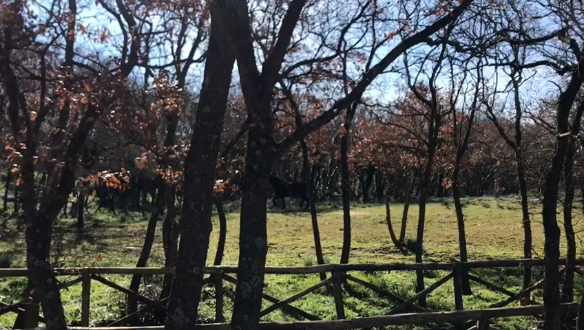
MISSION
Il bosco della masseria con i suoi cavalli
I nostri obiettivi sono:
~ sensibilizzare alle questioni ecologiche
~ condividere conoscenze in campo agro-ecologico
~ incoraggiare pratiche di scambio e custodia (come quello dei semi e conoscenza etnobotanica)
~ riconoscere la natura come tecnologia intelligente
~ raccontare usi e tradizioni popolari per educare ad essere con-responsabili (con animali, vegetali, materia) della vita sul nostro pianeta.

Slide 8
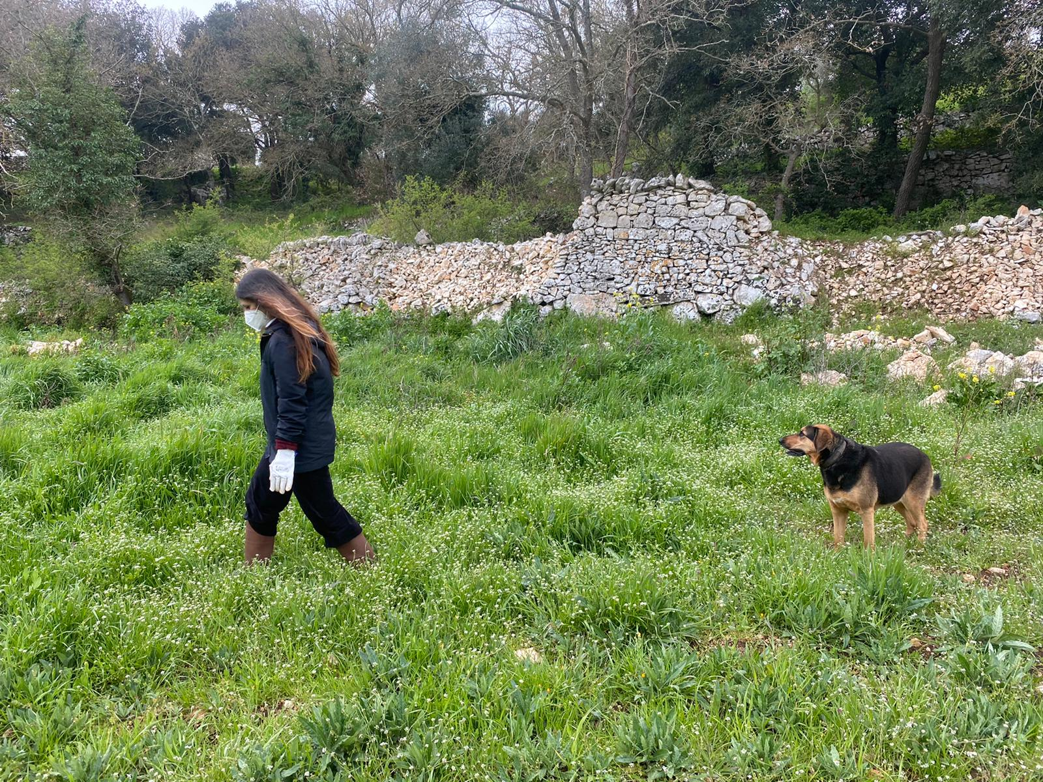
IN PRATICA

Slide 9
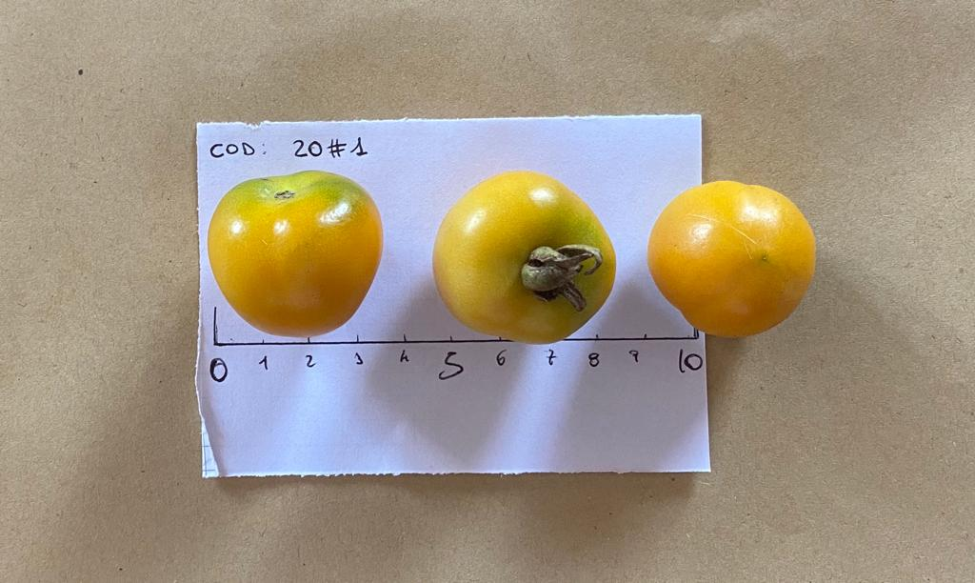
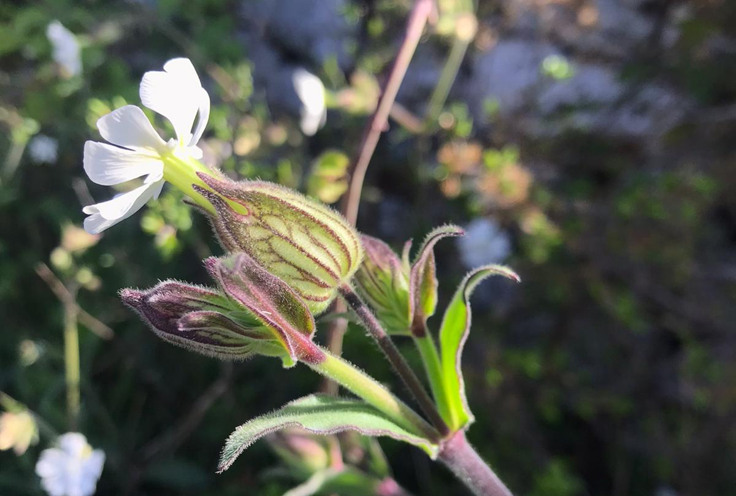
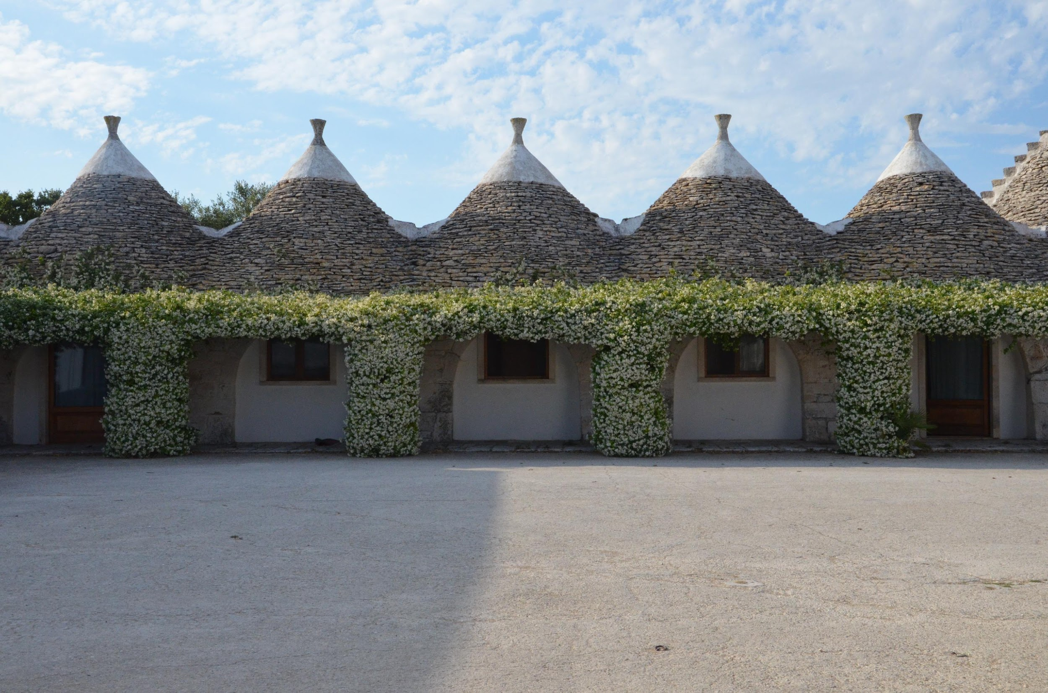
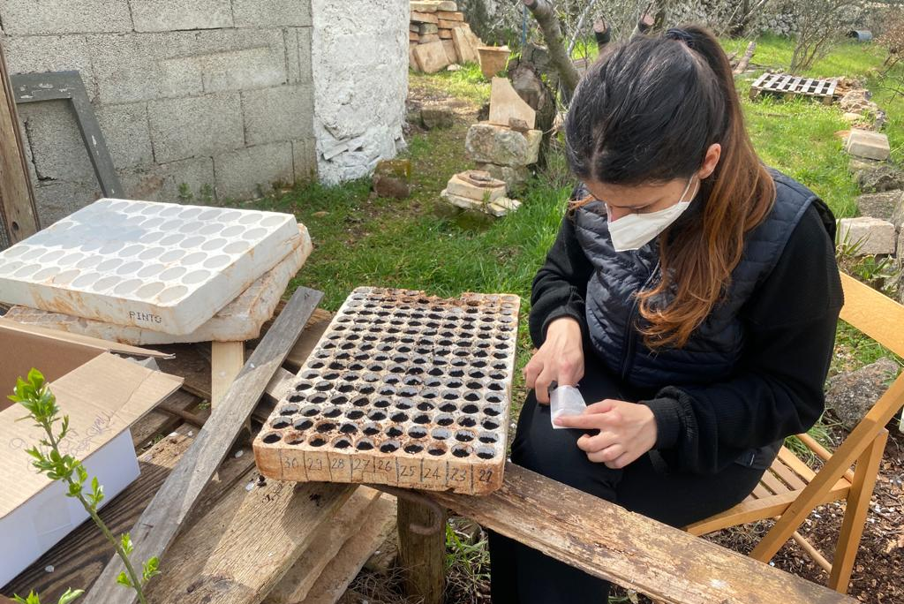
COSA FACCIAMO
CUSTODIA BIODIVERSITÀ
ETNOBOTANICA
FORESTERIA
PRATICHE DI COMPAGNIA

Slide 10
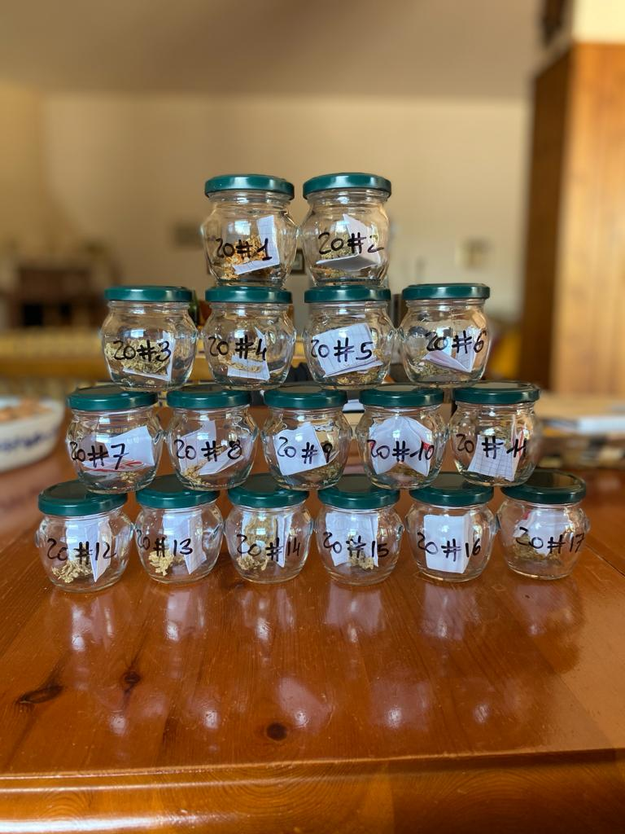
COSA FACCIAMO
CUSTODIA BIODIVERSITÀ
ORTO CUSTODE
Custode, dal latino “custos” nel senso di coprire, difendere.
Il custode ha cura, preserva dai pericoli, provvede alle necessità.
Noi non vogliamo interrompere questa pratica di cura, quindi continueremo a custodire.
Il nostro orto custode è un orto “Statuéneche”, come ci racconta l’amico Mario Gabriele (scrittore-cultore dei dialetti pugliesi), ovvero un orto impiantato basso in una lama, come il punto più basso di quella schiena d’asino dal cui grecismo prende il nome statonico, da “statòs” posto in basso e “ònikos”, dell’asino, appunto la parte più profonda del suo “crinale”.
Questo orto ci è stato concesso da Ida del Molino e da Giuseppe della Masseria La Mandra.
La catalogazione dei semi

Slide 11
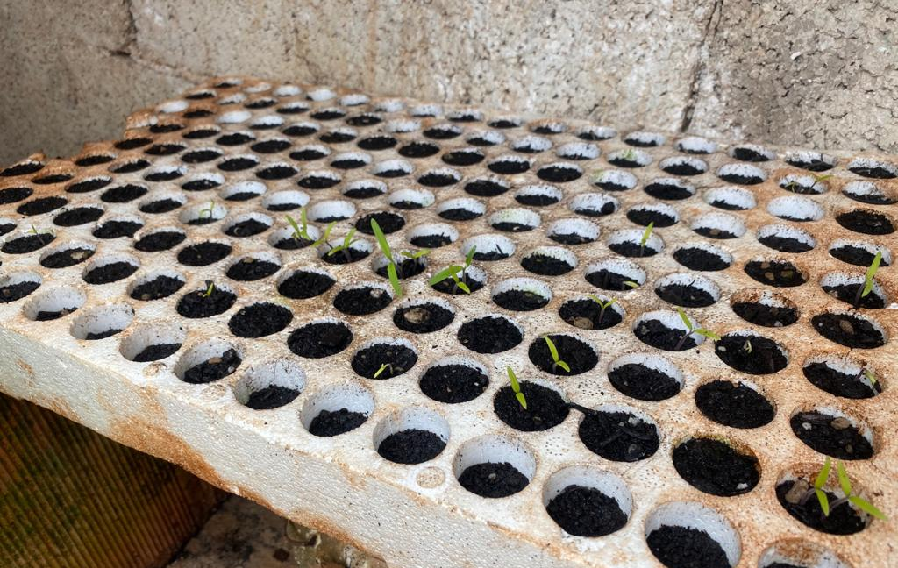
COSA FACCIAMO
CUSTODIA BIODIVERSITÀ
SEMINA COLLETTIVA e SCAMBIO SEMI
Abbiamo catalogato circa 100 varietà di semi, recuperati da agricoltori locali, associazioni di diffusione e conservazione di piante spontanee e orticole come: A.Di.P.A.Puglia, Amicidellorto2,
Ortocircuito - Bari e Società Benefit Ex Terra.
Queste realtà pugliesi, tra le loro attività, promuovono lo scambio dei semi come pratica collettiva ed etica per distribuire biodiversità e conoscenza di varietà vegetali antiche.
Vogliamo iniziare questa pratica di scambio dei semi anche nella nostra area territoriale, pratica inusuale qui, coinvolgendo la cittadinanza in una semina collettiva e nelle varie attività attorno l’orto.
Uno dei tanti semenzai dell’associazione

Slide 12
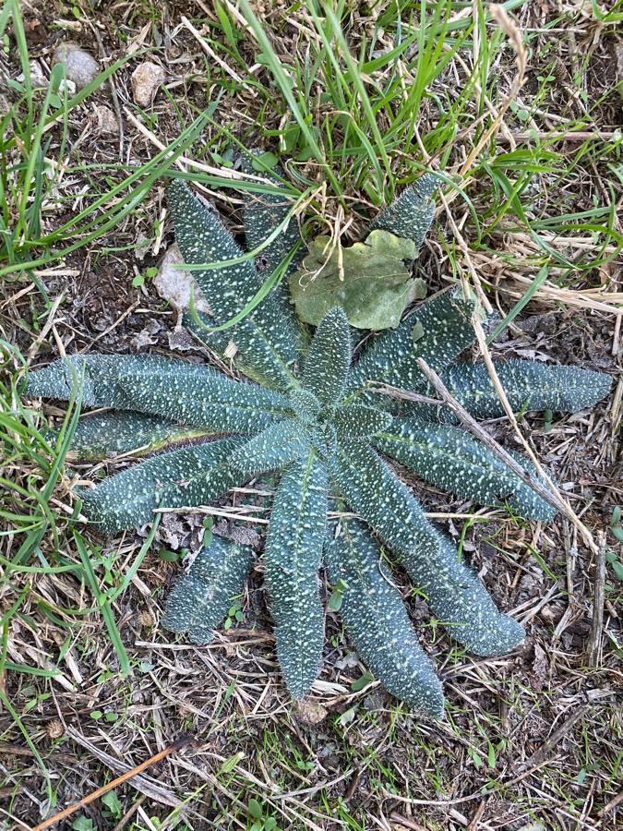
COSA FACCIAMO
ETNOBOTANICA
RICERCA ETNOBOTANICA
RICERCA ETNOBOTANICA
Il collettivo Orto Fertile promuove incontri e attività legati alla valorizzazione e recupero delle conoscenze in ambito etnobotanico, sulle erbe spontanee tipiche dei territori della Murgia del Sud-Est.
Tra le attività promosse organizziamo passeggiate etnobotaniche nel bosco e nelle aree adiacenti alla Masseria La Mandra, e ospitiamo incontri di carattere didattico o divulgativo.
Echium asperrium Lam. nel bosco della masseria La Mandra

Slide 13
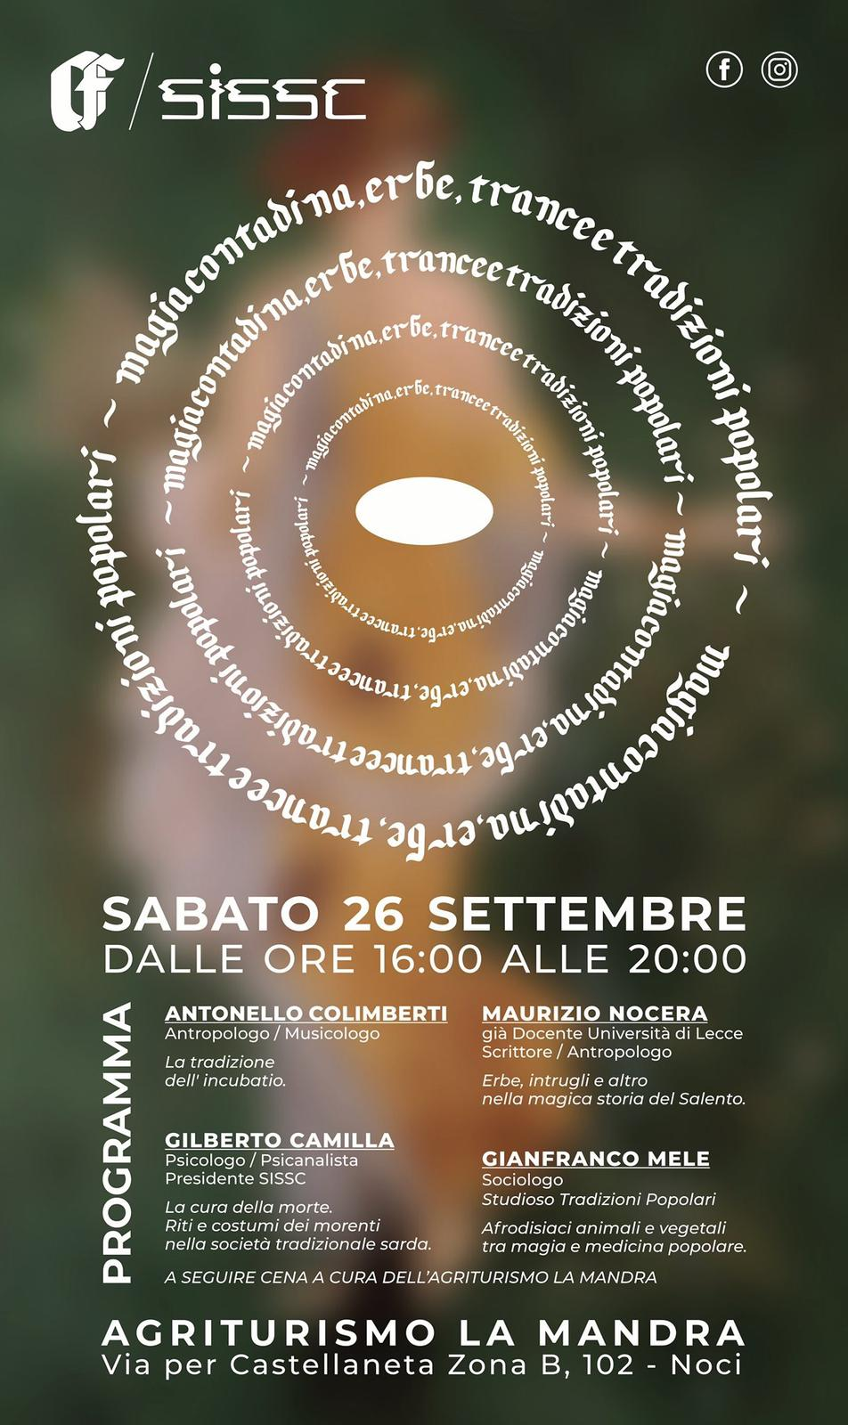
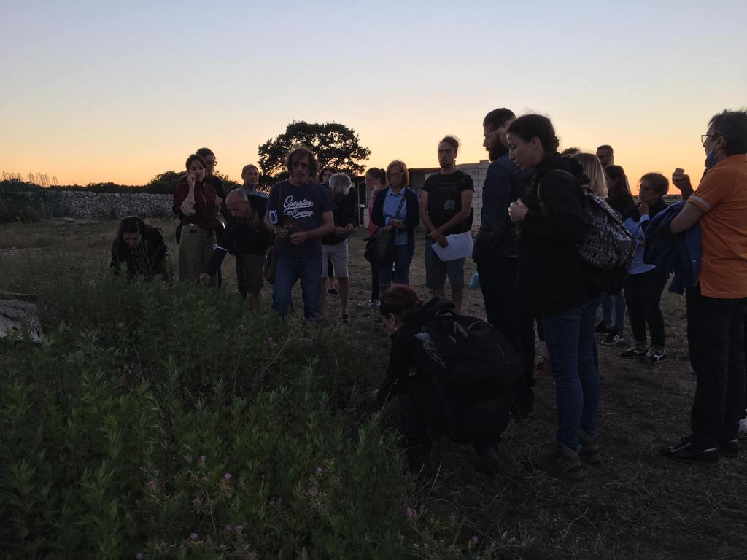
COSA FACCIAMO
ETNOBOTANICA
RICERCA ETNOBOTANICA
EVENTI
Passeggiata etnobotanica
con Gianfranco Mele
Luglio 2020
Abbiamo ospitato il convegno
Magia contadina, erbe, trance e tradizioni popolari
organizzato dalla SISSC (Società Italiana Studi Stati di Coscienza) - Settembre 2020

Slide 14
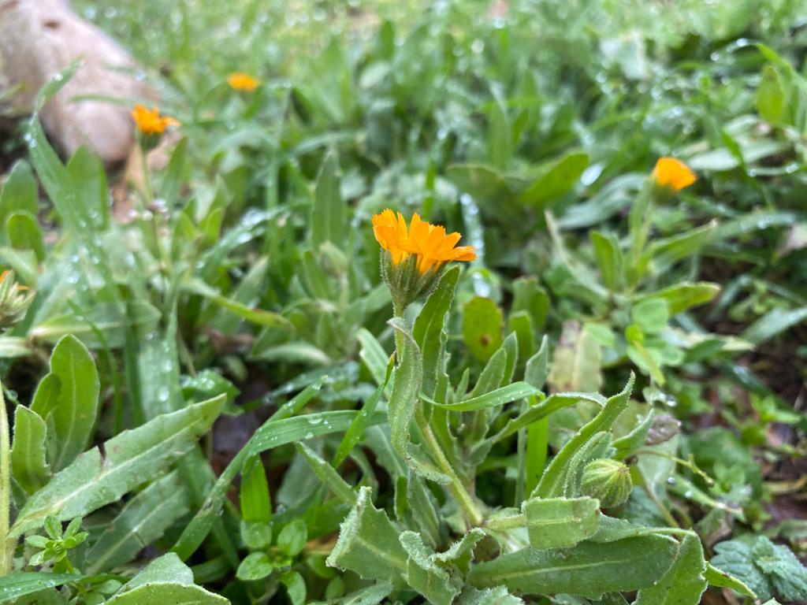
COSA FACCIAMO
ETNOBOTANICA
RICERCA ETNOBOTANICA
BLOG ILLUSTRATO
Tra i progetti in essere ci stiamo impegnando in una catalogazione foto-descrittiva delle varietà spontanee presenti della flora nell’agro di Noci, con l’obiettivo di creare un archivio digitale delle specie selvatiche da inserire in un blog dedicato.
Alla catalogazione fotografica verranno associate tutte le informazioni raccolte di carattere botanico, etnobotanico e su tradizioni ed usi locali delle varietà individuate, attraverso la realizzazione di schede ad-hoc.
(qui scheda prototipo Link alla scheda completa)
Infine le piante saranno introdotte anche da un’illustrazione grafica ad opera di diversi illustratori ed artisti da noi scelti e commissionati.
Calendula arvensis L.
Illustrazione di Elisabetta D’Onghia

Slide 15

COSA FACCIAMO
ETNOBOTANICA
RICERCA ETNOBOTANICA
SOTTOBOSCO LA MANDRA

Slide 16
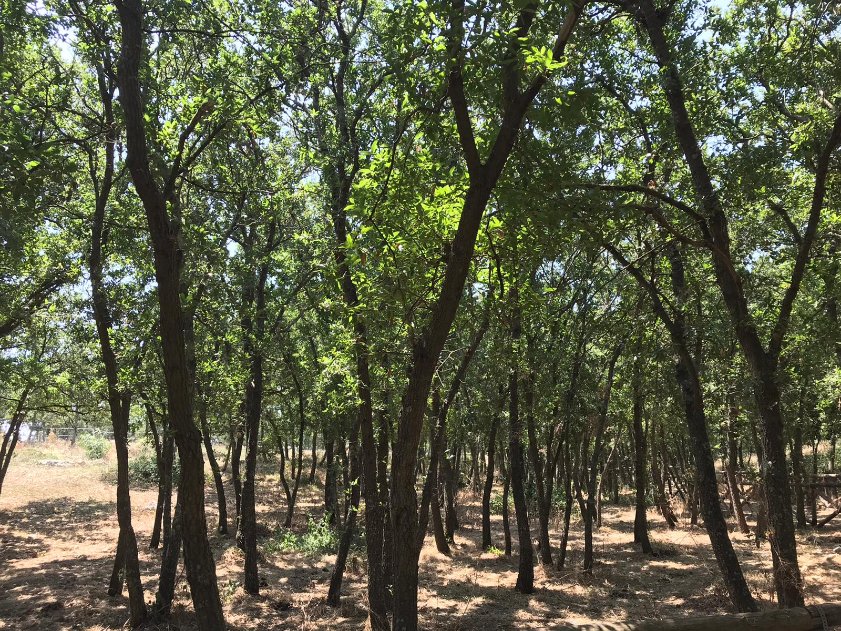
COSA FACCIAMO
FORESTERIA
RICERCA ETNOBOTANICA
ospitalità, esperienza e ricerca
Per foresteria generalmente si intende un alloggio per persone che sono di passaggio o che devono temporaneamente dimorare in un luogo.
Ma per noi sarà molto di più!
Oltre ad essere uno spazio operativo per Orto Fertile, sarà anche un luogo che ospiterà ricercatori, amanti della natura, viandanti e artisti in cerca di un luogo immersivo dove poter:
sviluppare ricerche
prendere parte anche alle attività
contribuire alla nostra missione portando uno sguardo nuovo sul territorio
Se vuoi informazioni maggiori sulla nostra foresteria scrivici pure!
Bosco della masseria

Slide 17
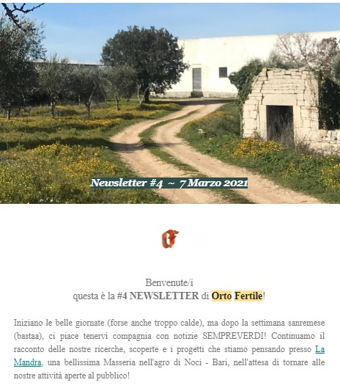
COSA FACCIAMO
PRATICHE DI COMPAGNIA
RICERCA ETNOBOTANICA
attività che realizziamo
LA NOSTRA NEWSLETTER
Da Dicembre 2020 abbiamo lanciato lo strumento della newsletter come una vera e propria rubrica di Orto Fertile!
Abbiamo immaginato un modo per comunicare con
i sostenitori del nostro progetto, amici vicini e lontani, per aggiornarli sulle nostre attività, ricerche etnobotaniche, curiosità e offrire i nostri consigli di lettura!
ISCRIVITI QUI!
Screen ad una delle nostre newsletter

Slide 18
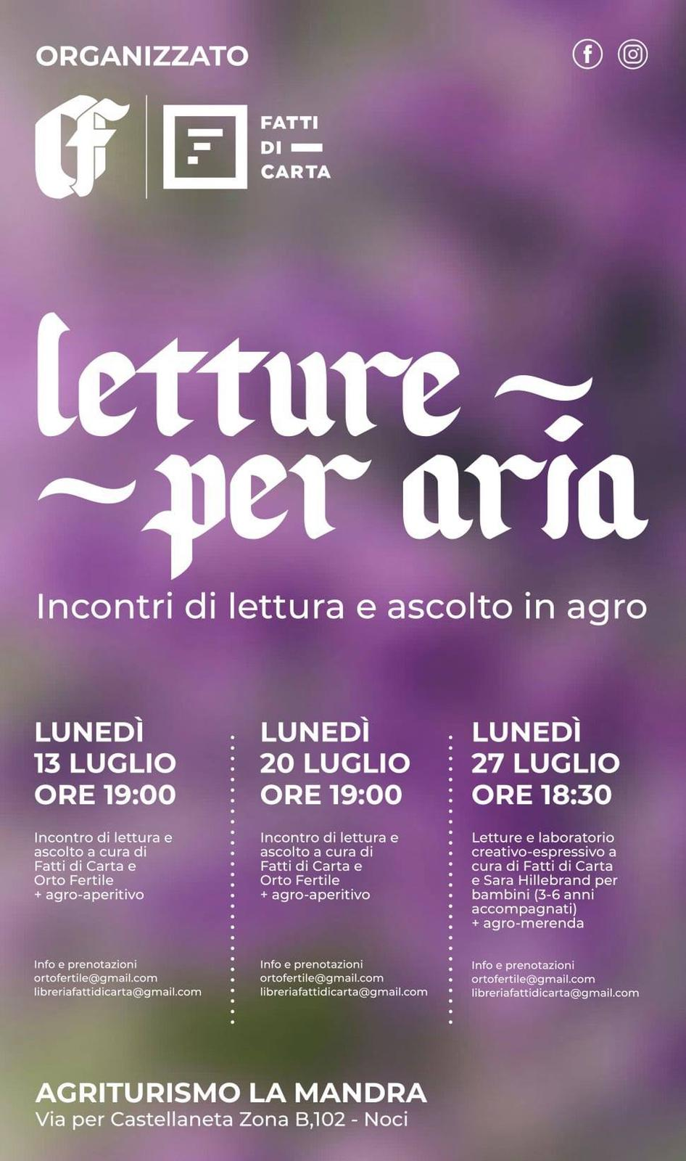
COSA FACCIAMO
PRATICHE DI COMPAGNIA
RICERCA ETNOBOTANICA
attività che realizziamo
EVENTI: LETTURE PER ARIA
«Letture per aria» è un format ideato insieme alla libreria indipendente Fatti di Carta di Noci, per brevi incontri di lettura~e~ascolto all’aperto, attraverso una selezione di libri di approfondimento ecologico e di relazione tra umano/natura, scelti da Orto Fertile e Fatti di carta.
La locandina degli appuntamenti della rassegna del 2020

Slide 19
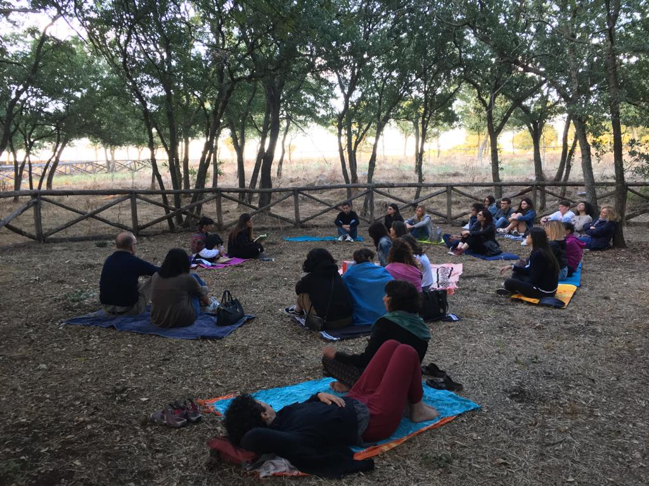
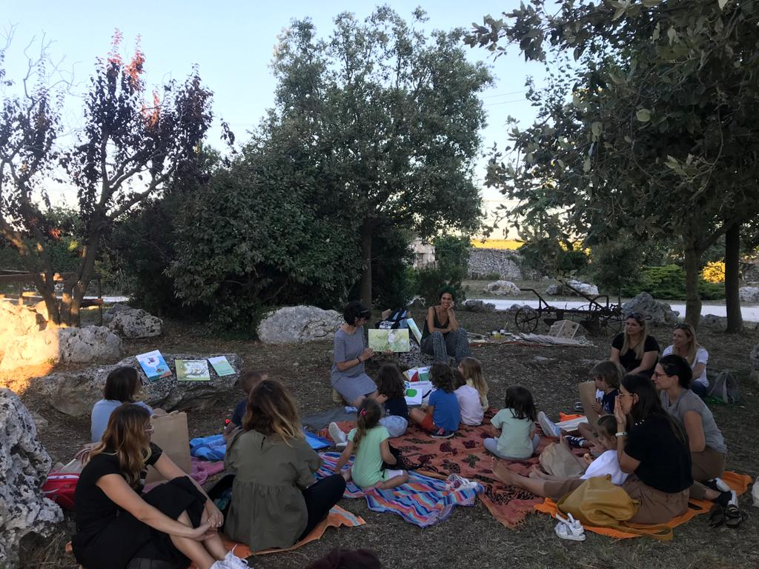
COSA FACCIAMO
PRATICHE DI COMPAGNIA
RICERCA ETNOBOTANICA
attività che realizziamo
EVENTI: LETTURE PER ARIA
Alcuni scatti dell’edizione del 2020

Slide 20
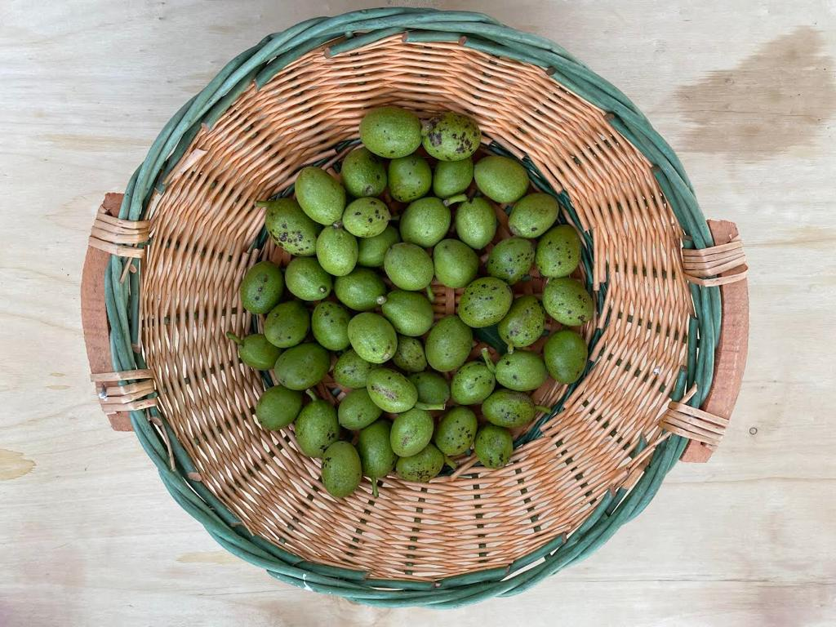
COSA FACCIAMO
PRATICHE DI COMPAGNIA
RICERCA ETNOBOTANICA
attività che realizziamo
RACCONTI E USANZE DA COLTIVARE
In concomitanza con le usanze praticate in passato, un esempio può essere la notte tra il 23 e il 24 Giugno, la cosiddetta “Notte di San Giovanni”, a ridosso del solstizio d’estate. Lo scorso anno abbiamo rispolverato vecchie tradizioni collegate al mondo delle erbe spontanee.
Tra queste, consigliati da una signora nocese emigrata nella vicina Castellana Grotte, abbiamo raccolto diverse piante selvatiche nelle dosi indicate dalla ricetta, raccolto le noci rigorosamente all’imbrunire dello stesso giorno e messo tutto in infusione nell’alcool, per preparare il famoso “Nocino di San Giovanni”.
La preparazione del nocino

Slide 21
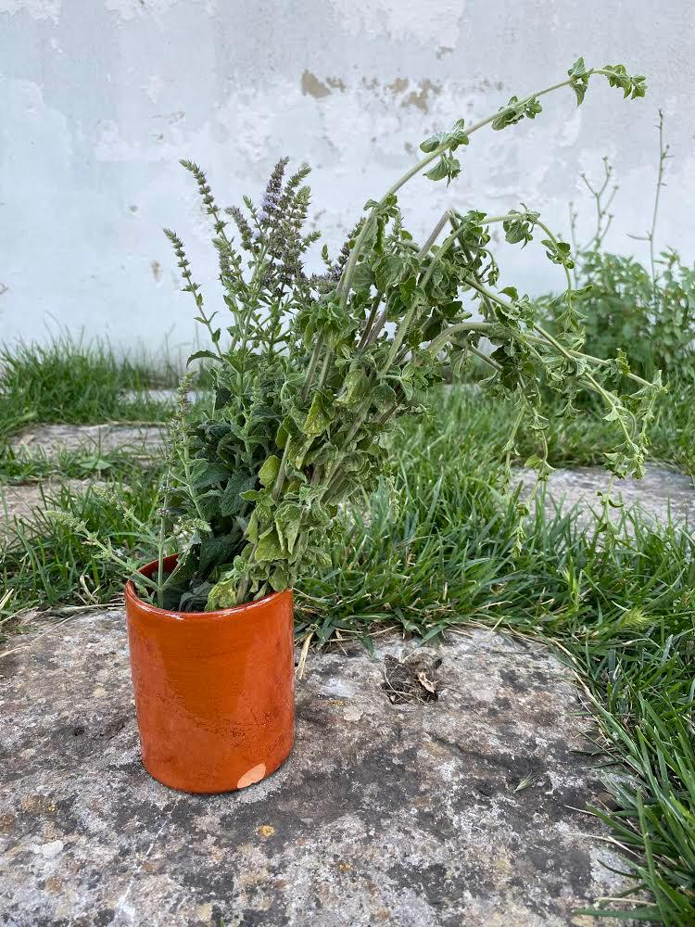
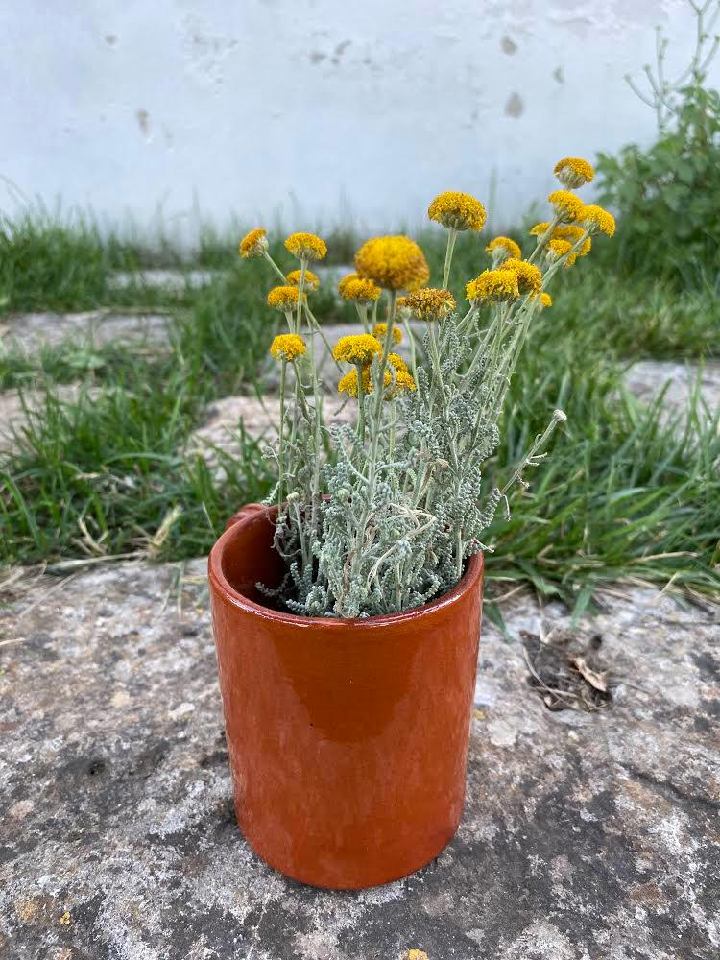
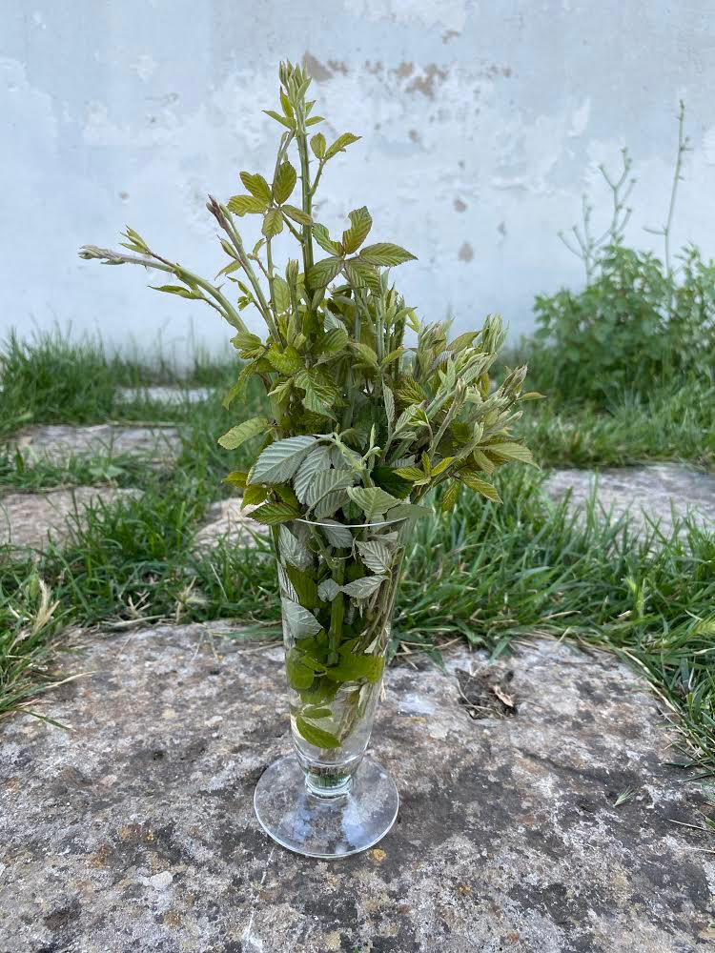
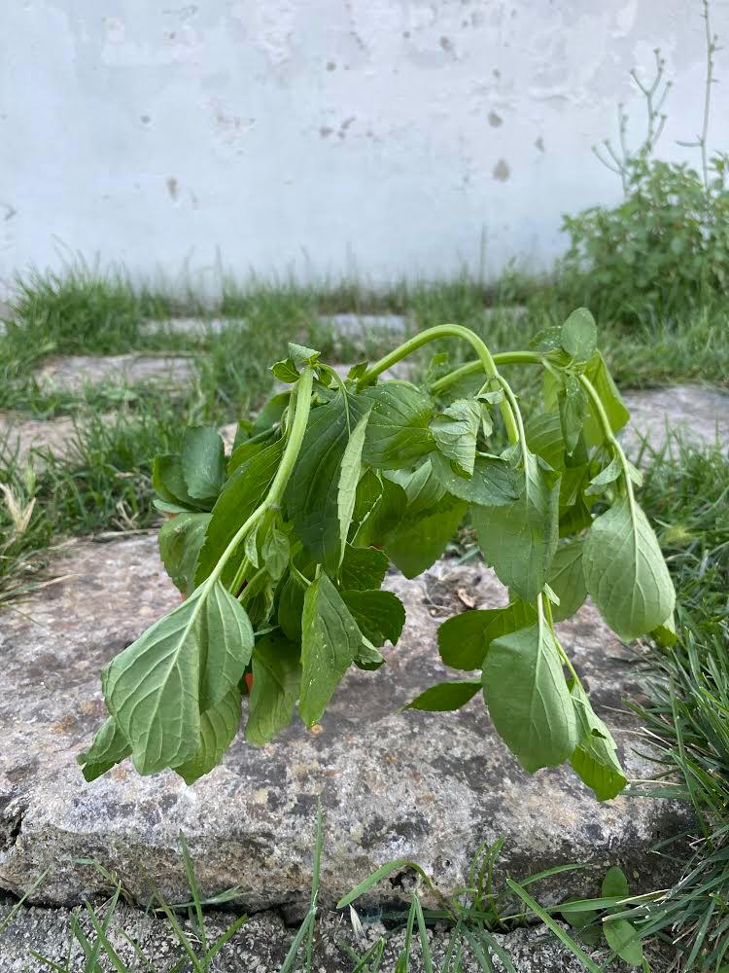
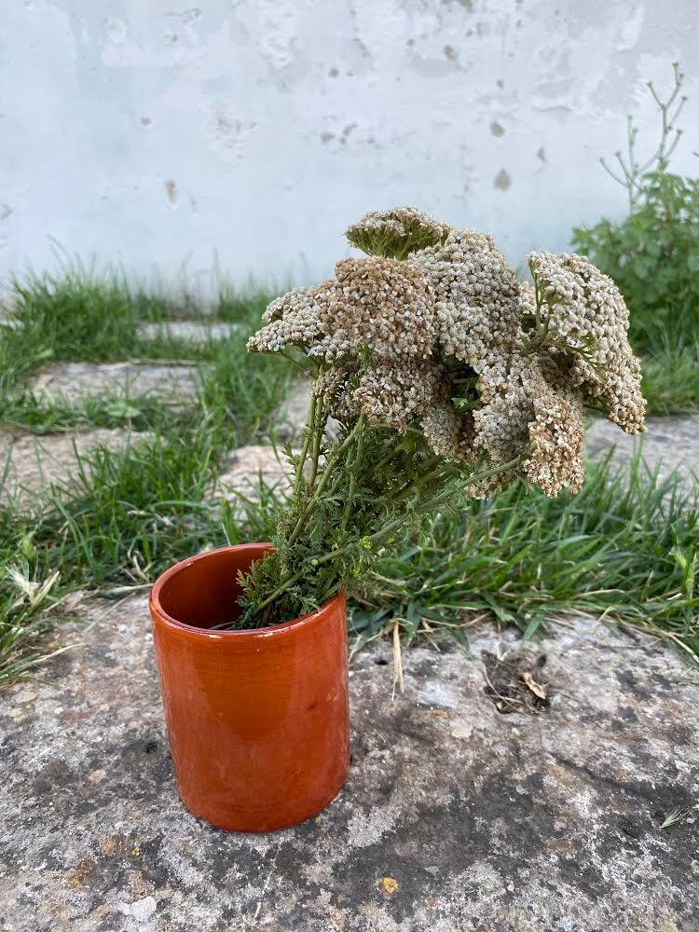
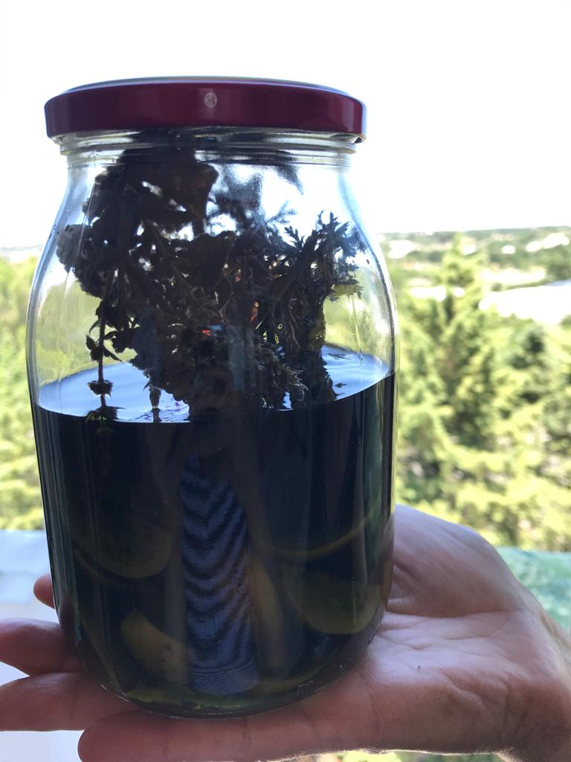
LE ERBE UTILIZZATE per la preparazione del «Nocino di S. Giovanni»

Slide 22
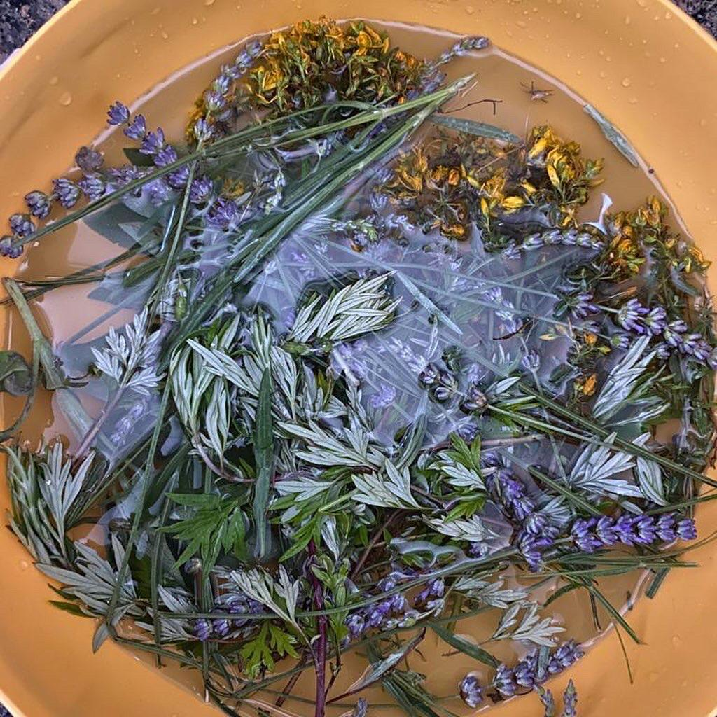
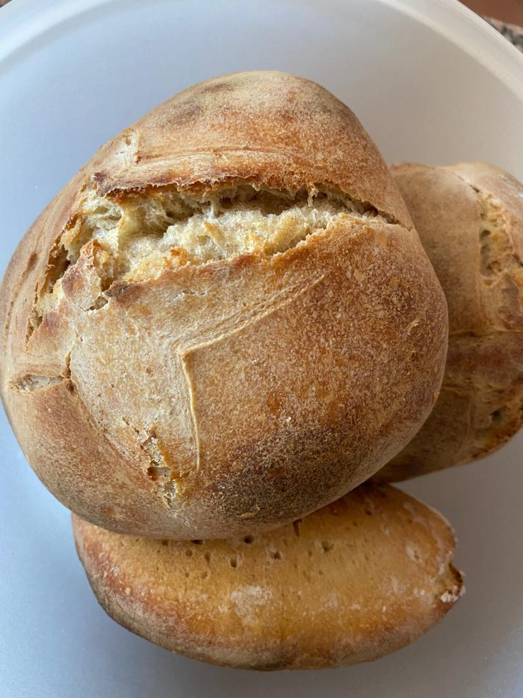
COSA FACCIAMO
PRATICHE DI COMPAGNIA
RICERCA ETNOBOTANICA
attività che realizziamo
NOTTE DI SAN GIOVANNI
Un’altra antica tradizione tipica della notte di San Giovanni vede diverse erbe “magiche” legate al santo, come salvia, rosmarino, artemisia, iperico e tante altre, impiegate nella preparazione di un’acqua dai poteri purificatori.
Con la stessa acqua, senza l’ausilio di lievito, le vecchie massaie impastavano della farina per ottenerci del pane profumato.
Buonissimo!
Le erbe in acqua per la preparazione del pane di San Giovanni
Pane di San Giovanni

Slide 23
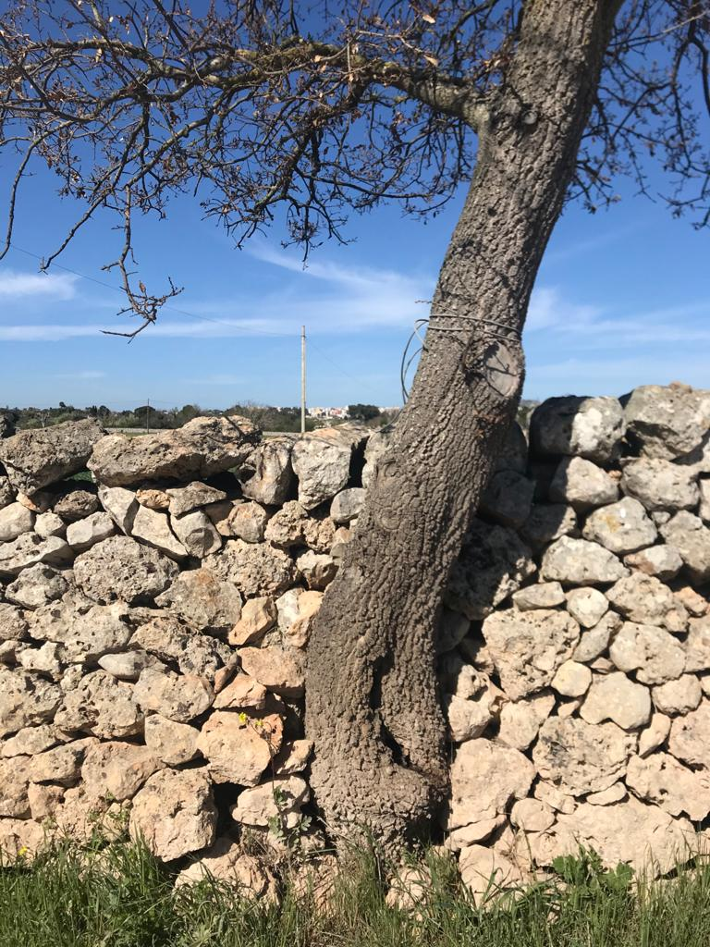
COSA FACCIAMO
PRATICHE DI COMPAGNIA
RICERCA ETNOBOTANICA
attività che realizziamo
RESIDENZA ARTISTICA
Può l’arte essere ecologica?
Può non avere un impatto sull’ambiente?
Si può attraverso l’arte riflettere sul nostro vivere ed essere ecologici?
Attraverso il coinvolgimento di artisti la riflessione tra arte/natura si spingerà verso ecologia politica, giustizia ambientale, erosione del paesaggio, agricoltura, rapporto genere/natura, donna e natura, attraverso la realizzazione di residenze artistiche ospitate in masseria.
****

Slide 24
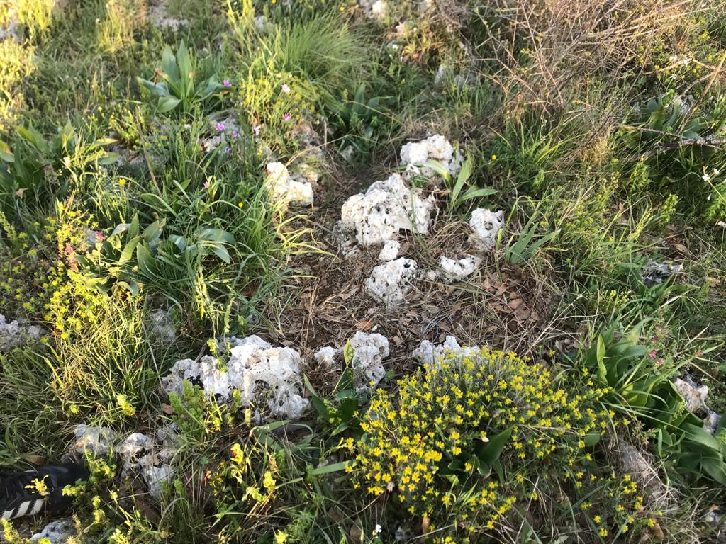
COSA FACCIAMO
PRATICHE DI COMPAGNIA
RICERCA ETNOBOTANICA
attività che realizziamo
UN GIARDINO IN MOVIMENTO
Vogliamo costruire un giardino in movimento, ovvero un giardino che interpreta e sviluppa le energie presenti sul luogo e tenta di lavorare il più possibile INSIEME alla natura.
Il giardino in movimento raccomanda di rispettare le specie che si insediano in modo autonomo.
Il disegno del giardino non è statico, ma è il risultato del lavoro di chi lo mantiene e non di un disegno prestabilito.
Giardino in movimento

Slide 25

CONTATTI
Seguici sui nostri social:
FACEBOOK: Orto Fertile
INSTAGRAM: @ortofertile
Scrivici via email:
ortofertile@gmail.com
GRAZIE!
Orto Fertile
c/o Masseria La Mandra
via per Castellaneta Zona B, n. 102
70015 – Noci (BA)

